Slide 1
MAKETA BUNARA
Prezentacija tehničke tvorevine
Sofija Dumančić, 5.a

Slide 2
BUNAR
Bunar – iskopina ili bušotina u zemlji
da bi se pristupilo podzemnim vodama
možemo ih vidjeti u seoskim dvorištima
voda iz bunara može se vaditi:
ručno
vitlom pomoću raznih posuda
različitim pumpama (ručne ili električne)

Slide 3
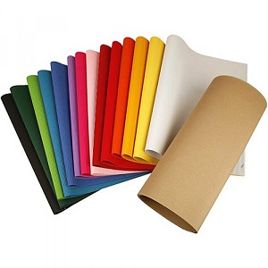
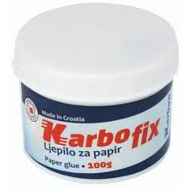
MATERIJAL

Slide 4
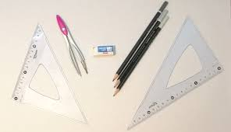
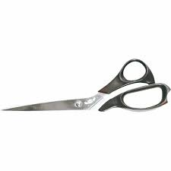
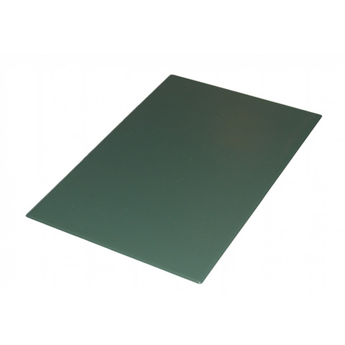
ALAT I PRIBOR
Škare za papir
Podloga za rad
Pribor za tehničko crtanje

Slide 5
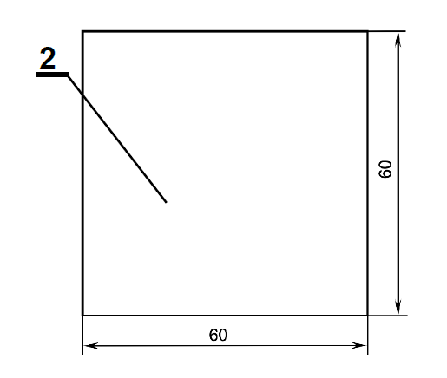
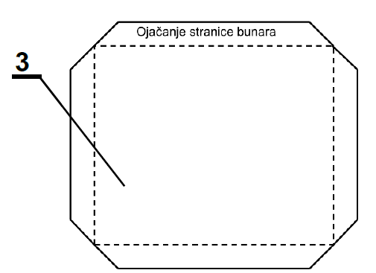
Tehnički crteži dijelova (pozicije) bunara
Dno bunara
Podloga bunara
Stranica bunara

Slide 6
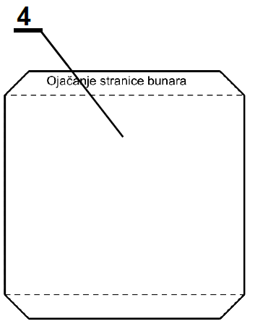
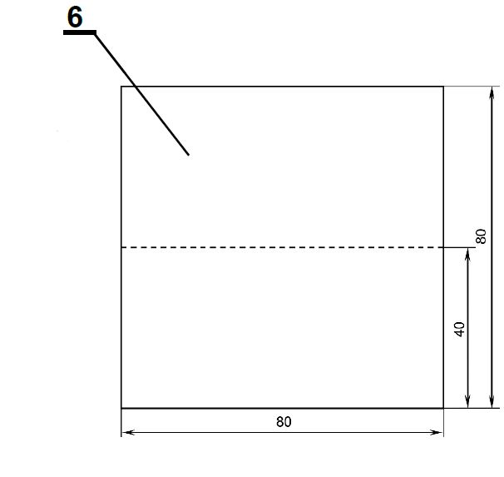
Tehnički crteži dijelova (pozicije) bunara
5
Bočna stranica bunara
Krov
Nosač krova

Slide 7
Redoslijed radnih operacija
1. Ocrtavanje pozicija (dijelova bunara)
2. Izrezivanje pozicija
3. Presavijanje dijelova i priprema za sastavljanje
4. Sastavljanje pozicija

Slide 8
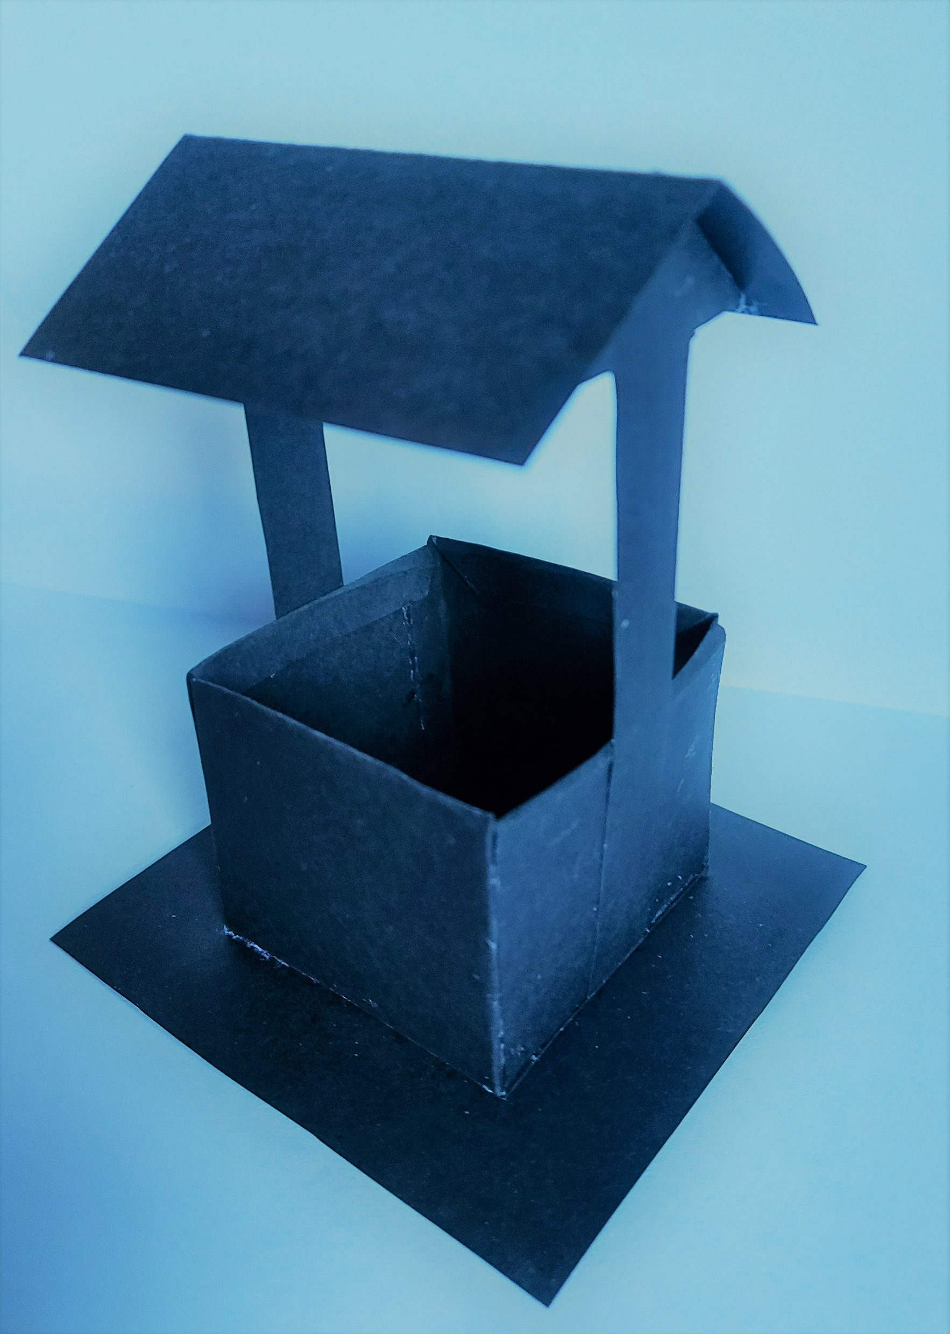
Prikaz sastavljene makete bunara

Slide 9
Hvala na pažnji!

